Slide 1
数据结构
中国地质大学地理与信息工程学院

Slide 2
第一章 数据结构概论

Slide 3
目 录
什么是数据结构
抽象数据类型及面向对象概念
算法定义
算法简单性能分析与度量

Slide 4
1.1 数据结构
基本概念和术语
  数据
  数据元素
  数据对象
  数据结构
数据结构研究的内容
数据结构的描述：抽象数据类型（ADT）

Slide 5
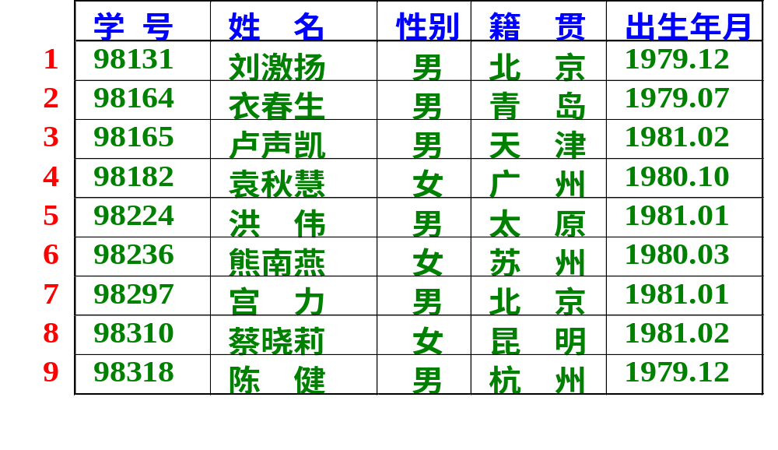
学生选课系统：“学生”表格
数据结构示例

Slide 6
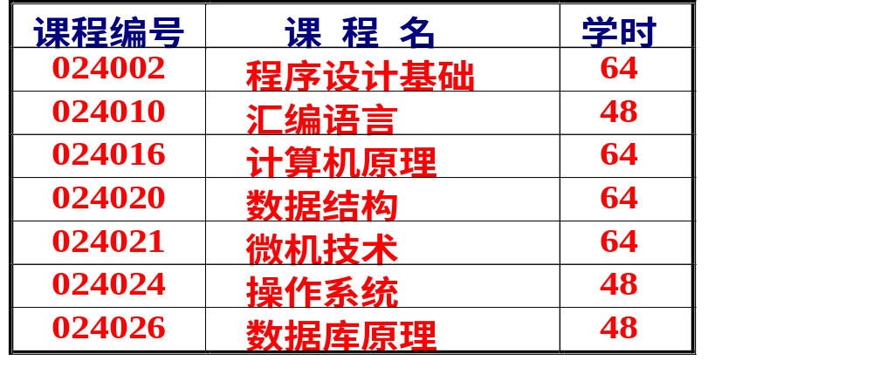
数据实体
学生选课系统：“课程”表格
如何在计算机中组织、存储和传递数据?

Slide 7
“选课单”包含如下信息
学号 课程编号 成绩 时间
学生选课系统中实体构成的网状关系（1：m）
数据实体之间的关系
学生
(学号,姓名,性别,籍贯)
课程
(课程号,课程名,学分)
选课
(学号,课程号,成绩)

Slide 8
UNIX文件系统的系统结构图
/ (root)
bin
lib
user
etc
math
ds
sw
yin
tao
xie
Queue.cpp
Stack.cpp
Tree.cpp

Slide 9
树
  人机对奕问题
……..
……..
…...
…...
…...
…...

Slide 10
图
  古城哥尼斯堡七桥问题
C
C
A
B
A
B
D
D
著名数学家欧拉
除了起点以外，每一次当一个人由一座桥进入一块陆地（或点）时，他（或她）同时也由另一座桥离开此点。所以每行经一点时，计算两座桥（或线），从起点离开的线与最後回到始点的线亦计算两座桥，因此每一个陆地与其他陆地连接的桥数必为偶数。
七桥所成之图形中，没有一点含有偶数条数，因此上述的任务是不可能实现的。
Notes:
欧拉发现当地居民有一项消遣活动，就是试图每座桥恰好走过一遍并回到原出发点，但从来没人成功过。
欧拉证明了这种走法是不可能的。现在看来，欧拉的证明过程非常简单，但他对七桥问题的抽象和论证思想，开创了一个新的学科：图论(Graph)。

Slide 11
  数据结构考虑的问题
数据的表示
  数据实体：线性结构、非线性结构
  数据实体之间的关系：1:1, 1:m, m:n
数据的处理
  在数据结构上实施算法
  期末试卷排序, 如何多人同时工作加快排序?
  有序数据如何快速搜索?

Slide 12
1、基本概念和术语——数据
数据是信息的载体，是描述客观事物的数、字符以及所有能输入到计算机中并被计算机程序识别和处理的符号的集合。
数据={x | x是计算机操作的对象}
数据主要有两类：
数值性数据：如整数、实数、复数、双精度数等。
非数值性数据：如字符串、文字、图形、语音等。
结构化、半结构化、非结构化数据

Slide 13
基本概念和术语——数据元素
数据的“基本单位”。在计算机程序中常作为一个整体进行考虑和处理。
有时一个数据元素可以由若干数据项 (Data Item)组成。数据项是具有独立含义的最小标识单位。
数据元素又称为元素、结点、记录。
例如，一个学生基本情况是一个由（姓名、性别、年龄，成绩）等数据项组成的数据元素。

Slide 14
初等项
组合项
学号 | 姓名 | 性别 | 年龄 | 成 绩
 |  |  |  | 高数 | 英语 | 物理 | 体育
98011 | 张 娟 | 女 | 20 | 80 | 86 | 81 | 90
98012 | 赵立军 | 男 | 19 | 82 | 72 | 89 | 86
98013 | 李 靖 | 男 | 20 | 92 | 85 | 90 | 87
… | … | … | … | … | … | … | …
数据
元素
（记录）
数据元素在不同的数据结构中称呼也有所不同。例如：
在文件中，数据的基本单位称为“记录”；
在树、图数据结构中，数据的基本单位称为“节点”或“顶点”

Slide 15
基本概念和术语——数据对象
我们研究：数据对象的描述以及与之相关的函数的具体实现。
一组实例构成的集合；
具有相同性质的数据元素；
数据的一个子集。
例如
所有的数构成“数”集合，自然数集合N＝{1，2，…}是“数”的数据对象；
所有的字符是数据，字母集合LETTER＝{‘A’，‘B’，…，‘Z’， ‘a’，‘b’，…，‘z’} 是该数据的数据对象。

Slide 16
基本概念和术语——数据结构
由某一数据元素的集合以及该集合中所有数据元素之间的关系组成。
数据结构的形式化定义：
Data_Structure ＝（D，R）
  D是数据元素的有限集合（即某一数据对象）；
  R是D中所有元素之间的关系的有限集合。
不同的关系构成不同的结构。

Slide 17
数据结构中元素关系的四种常见类型
（1）集合：结构中的数据元素除了“同属于一个集合”的关系外，别无其他关系；
（2）线性结构：结构中的数据元素存在的是一种线性关系，即一对一的关系；
（3）树形结构：结构中的元素存在着一对多的关系；
（4）图形结构或网状结构：结构中的数据元素存在着多对多的关系。

Slide 18
2. 数据结构的研究内容
数据结构是数据的组织形式
包括三个方面：
  数据元素间的逻辑关系，即数据的逻辑结构；
  数据元素及其关系在计算机存储内的表示，即数据的存储表示（物理结构）；
  数据的运算，即对数据元素施加的操作。

Slide 19
（1）数据的逻辑结构
数据的逻辑结构从逻辑关系上描述数据，与数据的存储无关；
数据的逻辑结构可以看作是从具体问题抽象出来的数据模型；
数据的逻辑结构与数据元素本身的形式、内容无关；
数据的逻辑结构与数据元素的相对存储位置无关。

Slide 20
数据的逻辑结构分类
线性结构
  线性表、栈、队列、串、数组
非线性结构
  树
  图（或网络）

Slide 21
线性结构
bin
dev
etc
lib
user
树形结构
树 二叉树 二叉搜索树
1
1
9
2
3
4
2
3
6
13
5
6
7
8
9
10
4
5
6
3
8
10
11
12
13
14
7
8
9
1
5
7
11

Slide 22
堆结构
12
1
11
9
2
5
7
10
6
1
6
3
10
7
3
5
4
8
2
8
9
4
11
12
“最大”堆 “最小”堆

Slide 23
图结构 网络结构
16
1
2
1
2
21
5
19
6
3
11
6
6
3
33
14
6
5
4
5
4
18

Slide 24
（2）数据的存储结构
数据的存储结构是逻辑结构用计算机语言的实现；物理结构
数据的存储结构依赖于计算机语言。
  顺序存储表示
  链接存储表示
  索引存储表示
  散列存储表示
主要用于内存
的存储表示
主要用于外存 (文件) 的存储表示

Slide 25
两种主要的存储结构——顺序存储结构
顺序映象——顺序存储结构（公式化描述）
 | x | …… | y
借助数据元素在存储器中的相对位置来表示数据元素之间的逻辑关系。
  例如：&y 等于 &x + C * sizeof(x)
Notes:
存储结构是逻辑结构在存储器中的映象，它包含数据元素的映象和关系的映象。
在计算机中表示信息的最小单位是“位(bit)”，任何一个数据元素都可以用一个 “位串” 表示，如，数值“321” 可用位串 101000001 表示，字母“A”可用位串 001000001 表示。当数据元素由多个数据项构成时，每个数据项即为表示数据元素的位串中的一个“子位串”。
关系有两种表示方法：
其一为“顺序映象”。以 “y 相对于 x 的存储位置” 表示 “y 是x的后继”，例如，令 y 的存储位置和 x 的存储位置之间相差一个预设常量C，C本身是个隐含值，由此得到的数据存储结构为“顺序存储结构”。
其二为“链式映象”。以和x绑定在一起的附加信息(指针)表示后继关系，这个指针即为 y 的存储地址，由此得到的数据存储结构为“链式存储结构”。
可见，在顺序存储结构中只包含数据元素本身的信息，而链式存储结构中以"由数据元素 x 的存储映象和附加指针合成的节点"表示数据元素。

Slide 26
两种主要的存储结构——链式存储结构
链式映象—— 链式存储结构（链接描述）
y
x
·
借助指示元素存储地址的指针来表示数据元素之间的逻辑关系。
  例如：y = x->next;

Slide 27
逻辑结构 VS. 物理结构
数据的逻辑结构 | 数据的物理结构 （存储结构）
数据元素之间存在的一种抽象化的相互关系 | 逻辑结构在存储器中的映象
从解决问题的需要出发 | 数据在计算机中如何存放
用户视图 | 实现视图
面向问题 | 面向计算机
算法设计 基于数据的逻辑结构 | 算法的实现 基于数据的存储结构

Slide 28
（3）数据操作
操作是定义在数据的逻辑结构上，但具体实现要在存储结构上进行。
每种逻辑结构都有一个操作集合，常用的操作有：
  结构的生成：Create
  结构的销毁：Destroy
  在结构中查找（搜索）满足规定条件的数据元素：Search
  在结构中插入新的数据元素：Insert
  删除结构中已经存在的数据元素：Delete
  遍历：Traverse

Slide 29
1.2 抽象数据类型
数据类型（Data Type）
定义：是一组性质相同的值的集合以及定义于这个值集合上的一组操作的总称。
高级程序设计语言中的数据类型有2类：
  原子类型：整型、实型、字符型、布尔型、枚举类型、指针类型等。
  结构类型：数据结构＋定义在其上的一组操作。

Slide 30
抽象数据类型
(ADTs: Abstract Data Types)
一个数学模型以及定义在此数学模型上的一组操作。
抽象数据类型是由用户定义，用以表示应用问题的数据模型。
特点是：信息隐蔽和数据封装，使用与实现相分离。
抽象数据类型可用（D, S, P）三元组表示，其中，D 是数据元素的集合（简称数据对象），S 是 D上的关系集合，P 是对 D 的基本操作集合。
Notes:
数据抽象：强调的是其本质的特征、所能完成和实现的功能以及它和外部用户的接口。
数据封装：将实体的外部特征和其内部实现细节分离，并且对外部用户隐藏其内部实现细节。

Slide 31
查找 登录 删除 修改
抽象数据类型
符 号 表

Slide 32
抽象数据类型的描述
ADT 抽象数据类型名 {
数据对象：〈数据对象的定义〉
数据关系：〈数据关系的定义〉
基本操作：〈基本操作的定义〉
} ADT 抽象数据类型名
其中数据对象、数据之间的关系用伪码描述；基本操作定义格式为
基本操作名（参数表）
前置条件：〈先决条件描述〉
后置条件：〈操作结果描述〉

Slide 33
基本操作有两种参数：赋值参数只为操作提供输入值；引用参数以&打头，除可提供输入值外，还将返回操作结果。
“前置条件”描述了操作执行之前数据结构和参数应满足的先决条件，若不满足，则操作失败，并返回相应出错信息。
“后置条件”说明了操作正常完成之后，数据结构的变化状况和应返回的结果。若前置条件为空，则省略之。

Slide 34
自然数的抽象数据类型定义
ADT NaturalNumber is
objects: 一个整数的有序子集合,它开始于0,
结束于机器能表示的最大整数(MaxInt)。
Function: 对于所有的 x, y ∈ NaturalNumber;
False, True ∈ Boolean, +、-、<、==、= 等都是可用的服务。
Zero( ) : NaturalNumber
//前置条件：无
//后置条件：返回自然数0

Slide 35
IsZero(x) : Boolean
//前置条件：x为NaturalNumber
//后置条件：if (x == 0) then 返回True
else 返回False
Add (x, y) : NaturalNumber
//前置条件：x, y为NaturalNumber且x+y≤MaxInt
//后置条件：返回 x+y
Subtract (x, y) : NaturalNumber
//前置条件： x, y为NaturalNumber且x≥y
//后置条件：返回 x- y

Slide 36
Equal (x, y) : Boolean
//前置条件： x, y为NaturalNumber
//后置条件： if (x == y) 返回True
else 返回 False
Successor (x) : NaturalNumber
//前置条件： x为NaturalNumber
//后置条件： if (x == MaxInt) 返回 x
else 返回 x+1
end NaturalNumber

Slide 37
1.3 算法定义
1、什么是算法（algorithm）？
源于波斯数学家 al-Khowarizmi的名字；
一个用于实现某个特定任务的有穷指令集，这些指令为解决某一特定任务规定了一个运算序列。
2、算法的五个重要特性
（1）有穷性；（2）确定性；（3）可行性；
（4）有输入；（5）有输出。

Slide 38
算法的五个重要特性
（1）有穷性：即算法中的操作步骤为有限个，且每个步骤都能在有限时间内完成；（程序可不具有）
（2）确定性：对算法中每一步的描述都没有二义性，只要输入相同，初始状态相同，则无论执行多少遍，所得结果都应该相同。（例 菜谱中的指令）
（3）可行性（有效性）：序列中的每个操作都是可以简单完成的，其本身不存在算法问题，例如，"求x和y的公因子"就不够基本。
（4）有输入：一个算法必须具有零个或多个输入；
（5）有输出：一个算法应有一个或多个输出。

Slide 39
算法的描述
记录算法中的解题步骤。
常用的描述算法的方式：
    自然语言；
    流程图；
    伪码；
    程序设计语言等。
用计算机程序设计语言描述算法清晰、明了，写出的算法一步到位，能由计算机处理。

Slide 40
算法设计目标
（1）正确性（Correctness）：要求算法应确切地满足所要求解的问题的需求（最基本的标准）。
“正确”的含义可以分为以下四层:
程序不含语法错误；
程序对于几组输入数据能够得出满足规格说明要求的结果；
程序对于精心选择的典型、苛刻的带有刁难性的几组输入数据能够得出满足规格说明要求的结果；
程序对于一切合法的输入数据都能产生满足规格说明要求的结果。
Notes:
在设计算法时，通常应考虑以下原则：首先说设计的算法必须是“正确的”，其次应有很好的“可读性”，还必须具有“健壮性”，最后应考虑所设计的算法具有“高效率与低存储量”。
所谓算法是正确的，除了应该满足算法说明中写明的"功能"之外，应对各组典型的带有苛刻条件的输入数据得出正确的结果。在算法是正确的前提下，算法的可读性是摆在第一位的，这在当今大型软件需要多人合作完成的环境下是换重要的，另一方面，晦涩难读的程序易于隐藏错误而难以调试。算法的效率指的是算法的执行时间，算法的存储量指的是算法执行过程中所需最大存储空间。

Slide 41
算法设计目标（续）
（2）可读性（Readability）：算法应该是可读的，易于理解的。
（3）健壮性（Robustness）：算法应对非法输入的数据作出恰当反映或进行相应处理。如参数的传递、打开文件、读文件记录以及子程序调用状态等操作的检错、报错和纠错等功能。
（4）高效率：算法的效率指算法的执行时间，也称为算法的时间复杂度。
（5）低存储量需求：算法的存储量需求，也称作算法的空间复杂度，是指算法执行过程中所需要的最大存储空间。
Notes:
健壮性：异常处理机制；const

Slide 42
算法设计 自顶向下，逐步求精
事例学习：选择排序问题
明确问题：递增排序
解决方案：逐个选择最小数据
算法框架：
for ( int i = 0; i < n-1; i++ ) { //n-1趟 从a[i]检查到a[n-1];
若最小整数在a[k], 交换a[i]与a[k];
}
细化程序：程序 SelectSort

Slide 43
选择排序
void selectSort ( int a[ ], const int n )
{ //对n个整数a[0],a[1],…,a[n-1]按递增顺序排序
for ( int i = 0; i < n-1; i++ )
{
int k = i;
//从a[i]查到a[n-1], 找最小整数, 在a[k]
for ( int j = i+1; j < n; j++ )
if ( a[j] < a[k] ) k = j;
if(i != k)
{ int temp = a[i]; a[i] = a[k]; a[k] = temp; }
}
}

Slide 44
1.4 算法性能分析与度量
算法的性能标准
算法的后期测试
算法的事前估计
算法的渐进分析

Slide 45
算法或程序的性能
程序性能（program performance ）：运行一个程序所需要的内存大小和时间。
  空间复杂性（space complexity）：运行完一个程序所需要的内存大小。
  程序的时间复杂性（time complexity ）：运行完该程序所需要的时间。
确定程序性能的两种方法：
  性能分析（performance analysis ）
    事前分析估算法
  性能测量（performance measurement）
    事后统计法：通过执行程序来测定

Slide 46
（1）算法的性能标准
正确性（Correctness）
  算法能够正确地执行预定的功能和性能要求。
可使用性（Usability）
  算法能够方便地使用，具备良好的用户界面和完备的文档。
可读性（Readability）
  算法应该容易阅读，有利于阅读者对程序的理解和维护

Slide 47
算法的性能标准（续）
效率（Efficiency）
  效率指的是算法执行的时间和空间利用率（或开销），通常这两者与问题的规模有关。
健壮性 (Robustness)
  算法应具有容错处理的功能。当输入非法数据时，算法应对其作出反应，而不应产生莫名其妙的输出结果。
简单性 (Simplicity)
  算法所采用数据结构和方法的简单程度，可靠性。

Slide 48
（2）算法的后期测试
对一个算法要作出全面的分析，可分成两个阶段进行，即事前分析和事后测试
事前分析要求事前求出该算法的一个时间界限函数。
事后测试则要求在算法执行后，通过算法执行的时间和实际占用空间的统计资料来分析。
事后分析要求在算法中的某些部位插装时间函数time ( )，测定算法完成某一功能所花费时间。
Notes:
优化使用！

Slide 49
顺序搜索 (Sequenial Search)
int seqsearch (int a[ ], const int n, const int x )
{ //在a[0],…,a[n-1]中搜索与给定值 x 相等的元
//素，函数返回其位置，失败返回-1。
for(int i = 0; i<n; i++)
if(a[i] == x ) break;
if ( i == n ) return -1;
else return i;
}

Slide 50
插装 time( ) 的计时程序
double start, stop;
time(&start);
int k = seqsearch (a, n, x);
time(&stop);
double runTime = stop - start;
cout << " " << n << " " << runTime << endl;
事实上，算法运行时间依赖于：
计算机软硬件环境、指令系统的品质和速度
利用编译程序生成的目标代码的质量
输入规模：存储需求、可用存储空间大小等
1）一般用于评估算法
的正确性和可使用性
，或用于优化处理。
2）算法的优劣?

Slide 51
（3）算法的事前估计
算法的事前估计：算法复杂性的度量
包括时间复杂性和空间复杂性的分析：
  问题的规模：如：矩阵的阶数、图的结点个数、被分类序列的正整数个数等。
  时间复杂性：算法所需时间和问题规模的函数，记为 T(n)。当 n→∞ 时的时间复杂性，称为渐进时间复杂性。
  空间复杂性：算法所需空间和问题规模的函数。记为 S(n)。当 n→∞ 时的时间复杂性，称为渐进空间复杂性。

Slide 52
1）算法的空间复杂性
-算法的空间复杂性组成：
指令空间（instruction space ） ：用来存储经过编译之后的程序指令所需的空间。
数据空间（data space ）：用来存储所有常量和所有变量值所需的空间。
环境栈空间（environment stack space ） ：保存函数调用返回时恢复运行所需要的信息。
  返回地址；
  函数被调用时所有局部变量的值以及传值形式参数的值；
  所有引用参数及常量引用参数的定义。

Slide 53
递归原理
每一次递归调用时，需要为过程中使用的参数、局部变量等另外分配存储空间。
每层递归调用需分配的空间形成递归工作记录，按后进先出的栈组织。
局部变量
返回地址
参 数
活动记录框架
递归
工作记录
调用
函数A

Slide 54
问题规模
输入数据的分布特性
一个程序所需要的空间分成两部分：
  固定部分（C）：独立于实例的特征。例如：程序指令代码的空间，常数、简单变量、定长成分(如数组元素、结构成分、对象的数据成员等)变量所占空间。
  可变部分（S_{p}）：一般依赖于实例的特征。包含：
    复合变量所需空间（依赖于所解决的具体问题）
    动态分配的空间：new和delete
    递归栈所需空间
任意程序P所需要的空间S(P)可以表示为：
S(P)=C+S_{p} ——重点考虑S_{p}

Slide 55
空间复杂性-举例1（程序1.21 P28）
float sum(float a[], int n) {
float s=0.0;
for(int i=0; i<n; i++) s+=a[i];
return s;
}
问题规模为n
S(p)=4*6=24 Bytes，常数存储空间
S_{sum}(n)=0

Slide 56
空间复杂性-举例2（程序1.22 P28）
float rsum(float a[], int n) {
if(n<=0) return 0;
else return rsum(a, n-1)+a[n-1];
}
递归深度为 max {n, 0}
每次调用函数rsum时，递归栈需要保留返回地址（4个字节）、a[0]的地址（4个字节） 、n的值（4个字节）:
S_{rsum} (n) = 12*max {n, 0}

Slide 57
空间复杂性小结
对非递归算法
  分析与实例特征有关的数据结构的大小
    复合变量
对递归算法
  还要分析递归调用的深度和实例特征的关系
    环境栈地址
    参数变量
    复合变量
    递归深度

Slide 58
2）算法的时间复杂性
算法的时间复杂性（度）（Time Complexity）
算法执行时间需通过依据该算法编制的程序在计算机上运行所消耗的时间来度量。
和算法执行时间相关的因素：
（1）算法选用的"策略"；
（2）算法所解问题的"规模"；
（3）编程所用"语言"；
（4）编译程序产生的机器语言代码的质量；
（5）执行算法的计算机的"速度"。

Slide 59
算法的时间复杂性
一个特定算法的“运行工作量”的大小，只依赖于问题的规模（通常用整数量n表示），或者说，算法效率是问题规模的函数。
例 问题规模通常可以从问题描述中找到
（1）在一个具有n个学生信息的文件中查找某个名叫李华的学生，该问题规模为n；
（2）对一个具有n个整数组成的数组进行排序，其问题规模为n。
Notes:
一个算法的"运行工作量"通常是随问题规模的增长而增长，因此比较不同算法的优劣主要应该以其"增长的趋势"为准则。假如，随着问题规模 n 的增长，算法执行时间的增长率和f(n)的增长率相同，则可记作：
称T(n)为算法的(渐近)时间复杂度。

Slide 60
如何估计时间复杂度
1、如何估算算法的时间复杂度
程序=控制结构+基本操作
算法的执行时间 =
∑(基本操作(i)的执行次数×基本操作(i)的执行时间 )
＝c*∑ 基本操作(i)的执行次数
算法的执行时间与基本操作执行次数之和成正比。
Notes:
算法执行时间是所有因操作的执行时间之和，但由于我们要的不是绝对时间，而每个原操作的执行时间是由计算机的软硬件决定，和算法没有关系，故不考虑之。
顺序结构、分支结构、循环结构

Slide 61
估算方法
程序P占用时间：
  T(P)＝编译（解释）时间＋运行时间
运行时间估算方法：
  操作计数：找出一个或多个关键操作，确定关键操作所需要的执行时间；
  执行步数：确定程序总的执行步数。
t_{p}(实例特征)

Slide 62
程序步
语法上或语义上有意义的一段指令序列
执行时间与问题规模（或实例特征）无关
程序步数为0：声明语句
程序步数为1：表达式、赋值语句、转移语句、动态存储、函数执行等
循环语句：控制部分--表达式
switch分支语句：表达式+执行一个条件步数
If-then语句：表达式+某个分支执行步数

Slide 63
程序步确定
程序步确定方法
  插入计数全局变量count
  建表，列出个语句的程序步
例 以迭代方式求累加和的函数
float sum ( float a[ ], int n )
{
float s = 0.0;
for ( int i = 0; i < n; i++ ) s += a[i];
return s;
}

Slide 64
在求累加和程序中加入 count 语句
float sum ( float a[ ], int n ) {
float s = 0.0;
count++; //count 统计执行语句条数
for ( int i = 0; i < n; i++ ) {
count += 2; //针对 for 语句
s += a[i];
count++; //针对赋值语句
}
count += 2; //针对 for 的最后一次
count++; //针对 return 语句
return s;
}
执行结束得 程序步数 count = 3*n+4
Notes:
判断、跳出

Slide 65
程序的简化形式
void sum ( float a[ ], int n ) {
for ( int i = 0; i < n; i++ )
count += 3;
count += 4;
}
不考虑程序中具体的执行功能，只保留count计数

Slide 66
注意：
一个语句本身的程序步数可能不等于该语句一次执行所具有的程序步数。
例如：
赋值语句x = sum (R, n) 本身程序步数为 1；
一次执行对函数 sum (R, n) 的调用需要的程序步数为 3*n+4；
一次执行的程序步数为
1+3*n+4 = 3*n+5

Slide 67
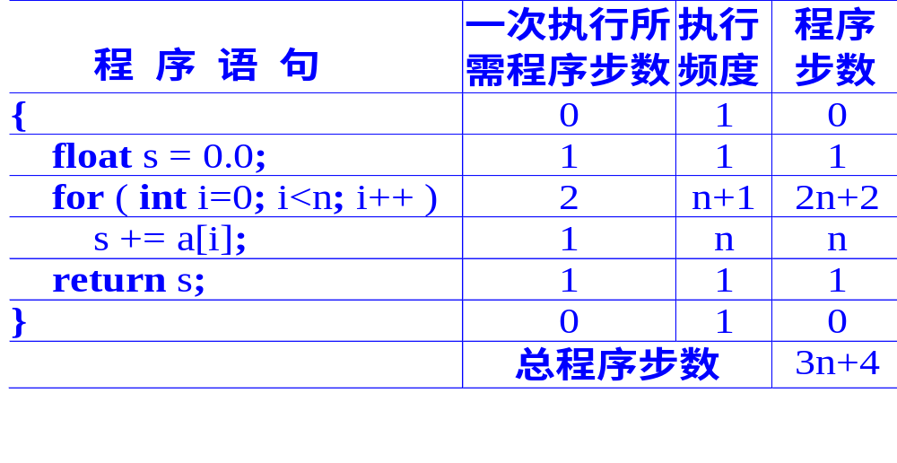
程序步数计算工作表格：示例

Slide 68
操作计数
识别关键操作
计算关键操作执行次数
程序（算法）的时间复杂性（度）通常以程序（算法）中关键操作重复执行的次数作为度量标准。
Notes:
原理：选择一种或多种操作（如加、乘和比较等），然后确定它们分别执行了多少次！

Slide 69
操作计数示例
关键操作：比较
执行次数：n-1
template<class T>
int Max(T a[], int n)
{
int pos=0;
for(int i=1;i<n;i++)
if(a[pos]<a[i])
pos=i;
return pos;
}
被视作程序（算法）关键操作的一般是最深层循环内的语句。
—— 程序（算法）的时间复杂性（度）是由嵌套最深层语句的频度（该语句重复执行的次数）决定的。

Slide 70
例
两个n×n矩阵相乘的算法
void Mult_matrix(int **a,int **b,int n,int **c)
{
for(int i=0;i<n;i++)
for(int j=0;j<n;j++)
{
c[i][j]=0;
for(int k=0;k<n;k++)
c[i][j]=c[i][j]+a[i][k]*b[k][j];
}
}
关键操作，执行n³次
//基本操作1
//基本操作2
设基本操作语句的总执行次数为T(n)，则
T(n)=n²+n³

Slide 71
（4）算法的渐进分析
渐进分析：忽略用来表示问题规模和时间关系的函数中不能显著改变函数数量级的部分，其结果是原函数的近似值，该近似值在问题规模很大时会足够接近原值。
渐进分析是对资源开销的一种不精确的估计，它提供的是对算法所需资源开销进行评估的简单化模型，以便把注意力集中在最重要的部分。
例：f(n)=n²+100n+log₁₀n+1000
Notes:
（Asymptotic Algorithm Analysis）

Slide 72
函数f(n)=n²+100n+log₁₀n+1000中各项的增长速度
n | f(n) | n² |  | 100n |  | log₁₀n |  | 1000
 | 值 | 值 | % | 值 | % | 值 | % | 值 | %
1 | 1101 | 1 | 0.1 | 100 | 9.1 | 0 | 0.0 | 1000 | 90.83
10 | 2101 | 100 | 4.76 | 1000 | 47.6 | 1 | 0.05 | 1000 | 47.6
100 | 21002 | 10000 | 47.6 | 10000 | 47.6 | 2 | 0.001 | 1000 | 4.76
1000 | 1101003 | 1000000 | 90.8 | 100000 | 9.1 | 3 | 0.0003 | 1000 | 0.09
10000 | 101001004 | 100000000 | 99.0 | 1000000 | 0.99 | 4 | 0.0 | 1000 | 0.001
100000 | 10010001005 | 10000000000 | 99.9 | 10000000 | 0.099 | 5 | 0.0 | 1000 | 0.00
【关注】问题规模（实例特征）n足够大时程序的性能，即复杂度问题一般考虑的只是对于问题规模n的增长率。
在难以获得精确的操作计数时，只需求出它关于n的增长率或阶即可。

Slide 73
渐进符号Ο、Ω、Θ、ο
Ο、Ω、Θ、ο等符号用来反映f (n)随实例规模变化的趋势，或者说，反映函数f (n)关于n的增长率或阶。
Ο符号给出函数f (n)的一个上限，最坏情况
Ω符号给出函数f (n)的一个下限，最好情况
Θ符号是大O符号和大Ω符号的结合，既是上限也是下限，平均情况

Slide 74
1）大O表示法
估算函数的增长趋势
1984年，由Paul Bachmann引入
假设：f和g为从自然数到非负实数集的两个函数，
【定义1】如果存在正数c和N，使得对任意的n≥N，都有f(n) ≤cg(n)，则称f(n)在集合O(g(n))中，或简称f(n)是O(g(n))的。
该定义说明了函数f和g之间的关系：
  函数g(n)是函数f(n)取值的上限；
  函数f的增长最终至多趋同于g的增长。
大O表示法提供表达函数增长率上限的方法，即某种算法在O(g(n))中表明了该算法最多会差到何种程度。

Slide 75
大O示例
例
【1、线性函数】假定T(n)=3n+2。
当n ≥2时，3n+2 ≤ 3n+n=4n，
所以，T(n)=O(n)
或
对于n>0，有3n+2 ≤ 10n，（c=10，n>0）
或
当n ≥1时， 3n+2 ≤ 3n+2n=5n，（c=5，N=1）
用于满足大O定义的c和N的值并不重要。

Slide 76
大O示例
【2、平方函数】假定T(n)=1000n²+100n-6。
对于所有n，有T(n) ≤ 1000n²+100n
当n ≥100时，有100n≤ n²，
则，T(n) ≤ 1001 n²
所以T(n)=O(n²)
【3、指数函数】假定T(n)=6*2^{n}+n²。
当n ≥4时，有n²≤ 2^{n}，
则，T(n) ≤ 6*2^{n}+2^{n} =7*2^{n}
所以T(n)=O(2^{n})
【4、常数函数】假定T(n)=9或T(n)=2003。
则T(n)=O(1)

Slide 77
常用的渐进函数
函 数 | 名 称
O(1) | 常量级
O(n) | 线性级
O(n²) | 平方级
O(n³) | 立方级
O(logn) | 对数级
O(nlogn) | n个logn
O(2^{n}) | 指数级
O(n!) | 阶乘级

Slide 78
T(n)
4000
2^{n}
n³/2
3000
100n
2000
200log₂n
1000
5
10
15
20
25
n
常见函数的增长率示意图
一般地，常用的时间复杂度有如下关系：
O(1) ≤ O(logn) ≤ O(n) ≤ O(nlogn) ≤ O(n²) ≤ O(n³) ≤ … ≤ O(n^{k}) ≤O(2^{n}) ≤O(3^{n}) ≤O(n!)

Slide 79
渐进表示法小结
算法中所有语句的频度之和是矩阵阶数n的函数
T(n) = 3n³ + 5n² + 4n +2
一般地，称 n 是问题的规模。则时间复杂度 T(n) 是问题规模 n 的函数。
当n趋于无穷大时，把时间复杂度的数量级（阶）称为算法的渐进时间复杂度
T(n) = O(n³) ─ 大O表示法

Slide 80
渐进表示法小结（续1)
加法规则 针对并列程序段
T(n, m) = T₁ (n) + T₂ (m)
= O(max (f (n), g (m)))
各种函数的增长趋势
c < log₂n < n < nlog₂n < n² < n³ < 2^{n} < 3^{n} < n!

Slide 81
变量计数
x = 0; y = 0;
T1 (n) = O(1)
for ( int k = 0; k < n; k ++ )
x ++;
T₂(n) = O(n)
for ( int i = 0; i < n; i++ )
for ( int j = 0; j < n; j++ )
y ++;
T₃(n) = O(n²)
T(n) = T₁(n)+T₂(n)+T₃(n) = O( max( 1, n, n² ) )
= O(n²)

Slide 82
渐进表示法小结（续2)
乘法规则 针对嵌套程序段
T (n, m) = T₁ (n) * T₂ (m)
= O(f (n)*g (m))
渐进的空间复杂度
S (n) = O(f (n))

Slide 83
乘法规则-示例1
void exam ( float x[ ][ ], int m, int n ) {
float sum [ ];
for ( int i = 0; i < m; i++ ) { //x中各行
sum[i] = 0.0; //数据累加
for ( int j = 0; j < n; j++ )
sum[i] += x[i][j];
}
for ( i = 0; i < m; i++ ) //打印各行数据和
cout << i << “ : ” <<sum [i] << endl;
}
渐进时间复杂度为 O(max (m*n, m))

Slide 84
乘法规则-示例2
void bubbleSort ( int a[ ], int n ) 冒泡排序
{ //对表 a[ ] 逐趟比较, n 是表当前长度
for (int i = 1; i <= n-1; i++) //n-1趟
{
for (int j = n-1; j >= i; j--) //n-i次比较
if ( a[j-1] > a[j] ) //一趟比较
{
int tmp = a[j-1];
a[j-1] = a[j];
a[j] = tmp;
}
}
}

Slide 85
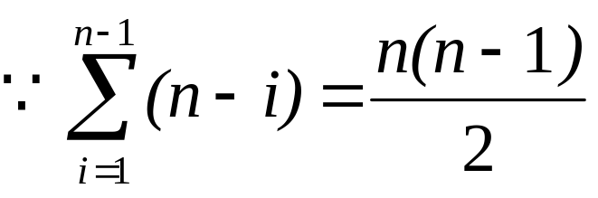
渐进时间复杂度
O(f (n)*g (n)) = O(n²)
BubbleSort
外层循环 n-1 趟
内层循环 n-i 次比较

Slide 86
小结：程序（算法）渐进时间复杂度的计算
算法的渐进时间复杂度考虑的只是对于问题规模的增长率，在难以精确计算基本操作语句执行次数的情况下，只需求出它关于n的增长率或数量级即可。
算法的时间复杂度通常以算法中关键操作重复执行的次数作为度量标准；
被视作算法基本操作的一般是最深层循环内的语句。—— 算法的时间复杂度是由嵌套最深层语句的频度（该语句重复执行的次数）决定的。
这种衡量效率的办法所得出的不是时间量，而是一种增长趋势的量度。它与软硬件环境无关，只暴露算法本身执行效率的优劣。

Slide 87
【课堂练习】渐进时间复杂度分析
练习1 x++;
O(1)
练习2 for(i=0;i<n;i++)
x++;
O(n)
练习3 for(i=0;i<n;i++)
for(j=0;j<n;i++)
x++;
O(n²)

Slide 88
练习4
for(i=1;i<n;i++)
{
y=y+1;
for(j=0;j<=2*n;j++)
x++;
}
解：语句x++的执行次数是：(n-1)(2n+1)=2n²-n-1
该程序段的渐进时间复杂度为：T(n)=O(n²)

Slide 89
练习 5
i=1; /*语句1*/
while(i<=n)
i=i*2; /*语句2*/
解： 设语句2的执行次数是：f(n)，
则有2^{f(n)}≤n，
即f(n) ≤log₂n≤c*log₂n，c为正常数
所以，该程序段的渐进时间复杂度为：O (log₂n)

Slide 90
练习 6
int sum2(int n) /*n为一个正整数*/
{
int sum=0,i,j,p;
for(i=1;i<=n;i++)
{
p=1;
for(j=1;j<=i;j++)
p*=i;
sum+=p;
}
return sum;
}
/*执行次数为1+2+3+…+n=n(1+n)/2*/
该程序段的渐进时间复杂度为：T(n)=O(n²)

Slide 91
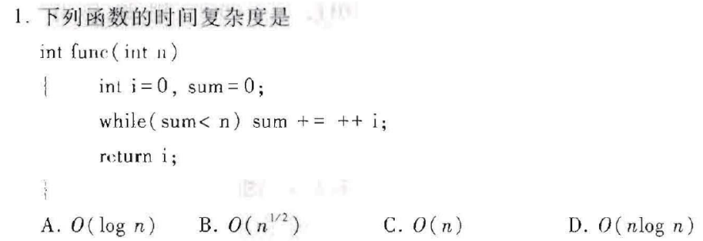
课堂练习题目
若算法中的语句执行次数之和为：
T(n)=3525n +4nlogn ，
则算法的时间复杂度是：
A、Ө(n) B、Ө(nlogn) C、Ө(logn) D、不确定
Notes:
O(n^0.5)
i=1, sum=0+1=1
i=2, sum=2+1=3
i=3, sum=3+3=6
i=4, sum=4+6=10
i=5, sum=5+10=15
an = i+(i-1)*i/2 = i*(i+1)/2

Slide 92
本章小结
数据结构的概念
算法的定义
算法性能分析与度量
  事前估计
    空间复杂性
    时间复杂性
      操作计数（关键程序步）
算法的渐进分析
  大O表示方法
  主定理(Master Theorem)

Slide 93
本章小结（续）
数据结构课程—— 数据结构＋算法＝程序，涉及数学、计算机硬件和软件。
数据结构定义——指互相有关联的数据元素的集合，可用data_Structure=(D,R)表示。
数据结构内容——数据的逻辑结构、存储结构和基本运算（计算机处理非数值对象）
数据结构学习工具——抽象数据类型和C++语言
算法效率指标——时间效率和空间效率

Slide 94
学习要点
1、熟悉各名词、术语的含义，掌握基本概念；
2、理解算法的五个要素及五个设计目标；
3、掌握计算语句频度和估算算法时间复杂度的方法。（重点）

Slide 95
课后作业
P38 1.10
P39 1.12
P39 1.13

Slide 96
课后作业1
Exe1.分析下列程序段中循环语句的执行次数。
  int i=0,s=0,n=100;
  int count=0;
  do{
  i=i+1;
  s=s+10*i;
  count++;
  }while(!((i<n)&&(s<n)));
Notes:
#include<iostream>
using namespace std;
int main()
{
int i=0,s=0,n=100;
int count=0;
do{
i=i+1;
s=s+10*i;
count++;
}while(!((i<n)&&(s<n)));
cout<<"count="<<count<<endl;
return 0;
}

Slide 97
课后作业2
Exe2. 设n是偶数，计算运行下列程序段后m的值并给出该程序段的时间复杂度。
int m=0, i, j;
for(i=1; i<=n; i++)
for(j=2*i; j<=n; j++)
m=m+1;
Notes:
#include<iostream>
using namespace std;
int main()
{
int m=0,n=100,i,j;
for(i=1; i<=n; i++)
for(j=2*i; j<=n; j++)
m=m+1;
cout<<"m="<<m<<endl;
return 0;
}

Slide 98
课后作业3
Exe3.下列算法对一个n位二进制数加1，假如无溢出，该算法的最坏时间复杂度是什么？请分析它的平均时间复杂度。
void Inc(int A[],int n)
{
int i=0;
i=n-1;
while(A[i]==1)
{
A[i]=0;
i=i-1;
}
A[i]=1;
}
Notes:
int main()
{
int array[4]={1,0,0,1};
Inc(array,4);
for(int i=0;i<4;i++)
cout<<array[i];
return 0;
}
void Inc(int A[],int n)
{
int i=0;
i=n-1;
while(A[i]==1)
{
A[i]=0; i=i-1;
}
A[i]=1;
}

Slide 99
自学部分

Slide 100
算法下限：Ω表示法
假设：f和g为从自然数到非负实数集的两个函数，
【定义2】如果存在正数c和N，使得对任意的n≥N，都有f(n) ≥cg(n)，则称f(n)在集合Ω (g(n))中，或简称f(n)是Ω (g(n))的。
该定义说明了函数f和g之间的关系：
  函数g(n)是函数f(n)取值的下限；
  函数f的增长最终至少趋同于g的增长。
Ω表示法是在函数增值率的所有下限中那个最大的下限。

Slide 101
Ω符号
Ω符号给出函数f 的一个下限。
f(n)= Ω(g(n))当且仅当存在正的常数c 和n₀，使得对于所有的n≥ n₀ , 有f(n) ≥cg(n)。
为了使f(n)= Ω(g(n))更有实际意义，其中g(n)应足够大。
  例 3n+3=Ω(n)，而不是3n+3=Ω(1)
6*2^{n}+n²=Ω(2^{n})，而不是6*2^{n}+n²=Ω(1)

Slide 102
算法平均时间：Θ表示法
假设：f和g为从自然数到非负实数集的两个函数，
【定义3】如果存在正数c₁、c₂和N，使得对任意的n≥N，都有c₁g(n) ≤ f(n) ≤c₂g(n)成立，则称f(n)在集合Θ (g(n))。
如果一个函数既在集合O(g(n))中又在集合Ω(g(n))中，则称其为Θ (g(n))。

Slide 103
Θ符号
大Θ符号是大O符号和大Ω符号的结合。即：f(n)是Θ(g(n))，若f(n)是O(g(n))且f(n)是Ω(g(n))。
Θ符号适用于同一个函数g 既可以作为f 的上限也可以作为f 的下限的情形。
f (n) = Θ(g(n) )当且仅当存在正常数c₁ , c₂ 和某个n₀，使得对于所有的n≥n₀ ,有
c₁ g(n)≤f (n)≤c₂ g (n)。

